Slide 1
Detección de Redes de Corrupción en Ecuador utilizando fuentes heterogéneas
Introducción a la Ciencia de Datos
Integrantes AFJ:
Allison Barrezueta – Juan Francisco Lasso – Felipe González

Slide 2
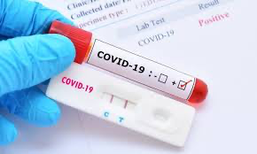
Objetivos
Estudiar e investigar los contratos dados por el SERCOP durante la emergencia sanitaria.
Identificar aquellos contratos en los que se haya dado casos de corrupción.
Encontrar la viabilidad de aplicar una combinación de Clustering,Natural Language Processing y Social Network Analysis para encontrar dichos casos

Slide 3

Corrupción
Según la Organización Internacional de Transparencia, la corrupción se la define como un abuso del poder confiado para beneficio privado, esto genera una disminución en la confianza, debilita la democracia e impide el desarrollo socioeconómico (TIO, 2020).

Slide 4


Dataset
Información sobre el dataset
Contrataciones: 19618
Proveedores: 956
Periodo de tiempo del dataset
Inicio: 17 de Marzo 2020
Final: 26 de Julio de 2020
Total gastado
$207,477,690.10

Slide 5
Metodología

Slide 6
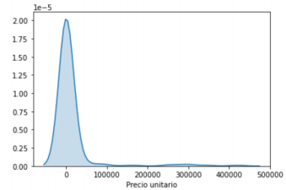
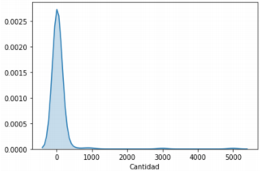
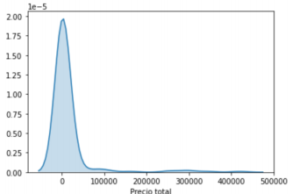
Metodología
Métodos univariables y multivariables

Slide 7
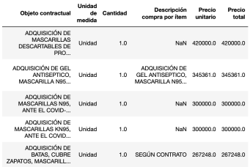
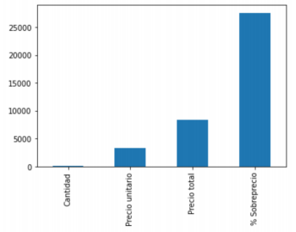
Metodología
Registros de datos aberrantes
Media de Cantidad, Precio Unitario, Precio total y Porcentaje de sobreprecio para contratos de adquisición de compra de bolsas para cadáveres.

Slide 8
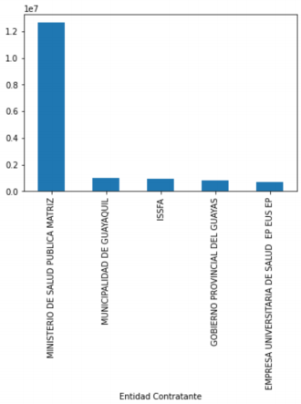
Metodología
Top 5 de entidades con mayor gasto durante la pandemia en fundas y kits de salud

Slide 9
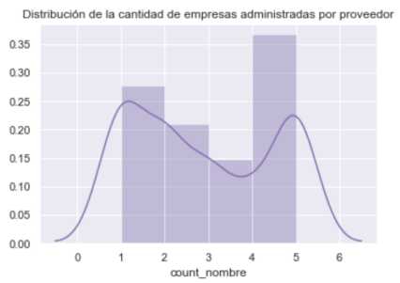
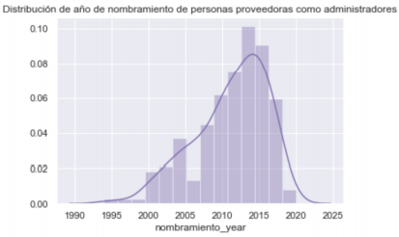
Metodología
Distribución de año de nombramiento de personas proveedoras como administradores
Cantidad de empresas administradas por proveedor en promedio

Slide 10
Métodos

Slide 11
Topic detection con NLP
Tamaño del vocabulario: 4563 palabras
Tamaño del corpus: 19618

Slide 12
Topic detection con NLP
Tokenización del corpus
Remoción de stopwords
Stemización de los tokens
Análisis de componentes principales (131)
Elbow method para detectar el número de clusters (tópicos)
Entrenamiento de los clusters y asignación de los tópicos.
Proceso

Slide 13
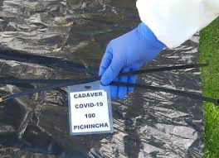
Métodos
Compra insumos de protección, medicinas y bioseguridad. (Agrupados por tener nombres cortos y específicos. Ej. “ADQUISICION DE KIT DE PROTECCION”).
Compra insumos de protección, medicinas, bioseguridad hecho a nivel cantonal, provincial o de parroquia. (Muchos outliers).
Compras para emergencia sanitaria no limitadas a insumos del grupo 4. (No contienen la palabra "Insumo" ,agrupados por la palabra emergencia, esto puede indicar que fueron compras hechas al inicio).
Compras catalogadas como dispositivos médicos (respiradores, jeringas, etc). En general, el objeto contractual incluye las palabras “dispositivos médicos”.
Compras catalogadas como equipos de protección de personal. Esto puede incluir equipos de desinfección, mascarillas, trajes, etc. (Se diferencian por tener las palabras “EQUIPOS DE PROTECCIÓN”)
Categorización por objeto contractual
Kits alimenticios y productos de primera necesidad.
Medicamentos e insumos médicos a hospitales.
Compra de mascarillas, guantes y elementos de protección de personal.
Insumos médicos y de protección y desinfección (agrupados por la palabra emergencia e Insumos, esto puede indicar que fueron compras hechas al inicio).
Kits alimenticios e insumos. Diferenciados del primer grupo por nombres largos, parecidos y específicos.
Compra de prendas y accesorios de protección para personal no hospitalario.

Slide 14
Detección de casos aberrantes
Agregar atributo de relación entre precio unitario y cantidad adquirida.
Estandarización por grupos.
Análisis de componentes principales
Entrenamiento de DBSCAN y asignación de grupos a los registros.
Proceso

Slide 15
Resultados

Slide 16
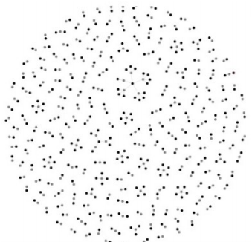
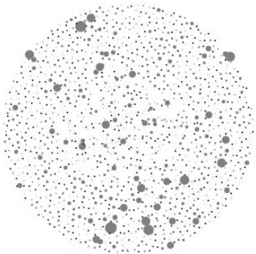
Resultados
Grafo Proveedores (negro) en relación a los accionistas (gris).
Grafo Recuento de proveedor y entidad contratante

Slide 17
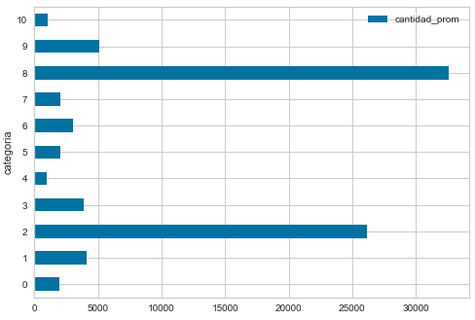
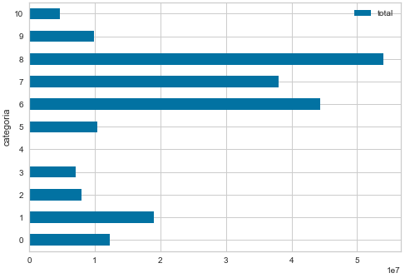
Resultados
Promedio de cantidades requeridas por categoria durante la pandemia.
Total en dólares por categoria.

Slide 18
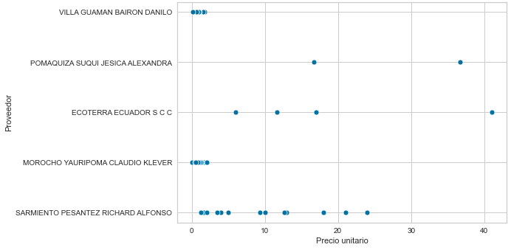
Resultados
Proveedores kits de alimentos.

Slide 19
Grupo 8
Comprainsumosdeprotección,medicinas,bioseguridad hecho a nivel cantonal, provincial o de parroquia. (Muchos outliers).

Slide 20
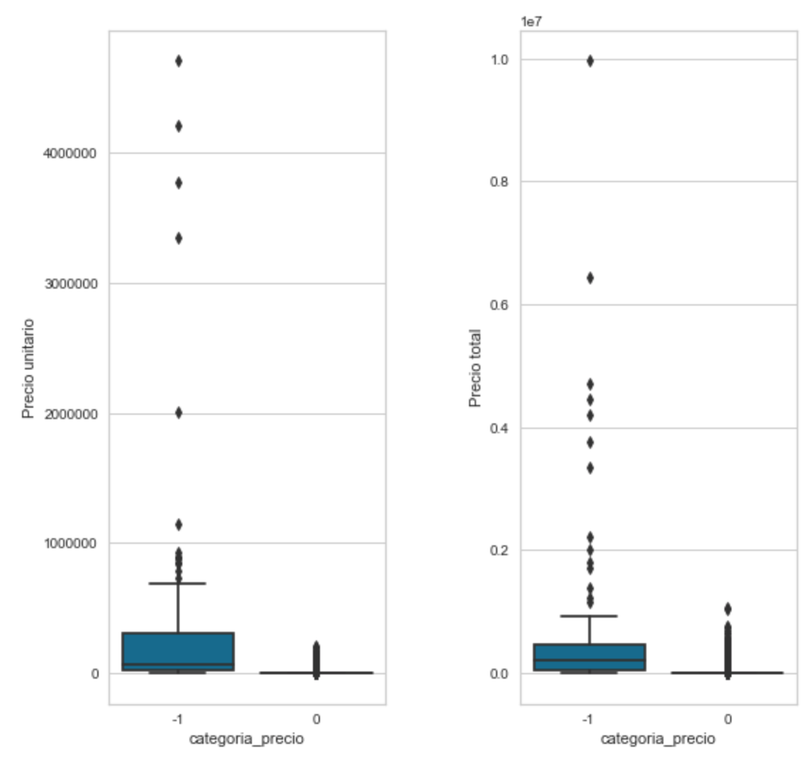
Resultados
Box plot de Precio unitario y Precio total por grupos.

Slide 21
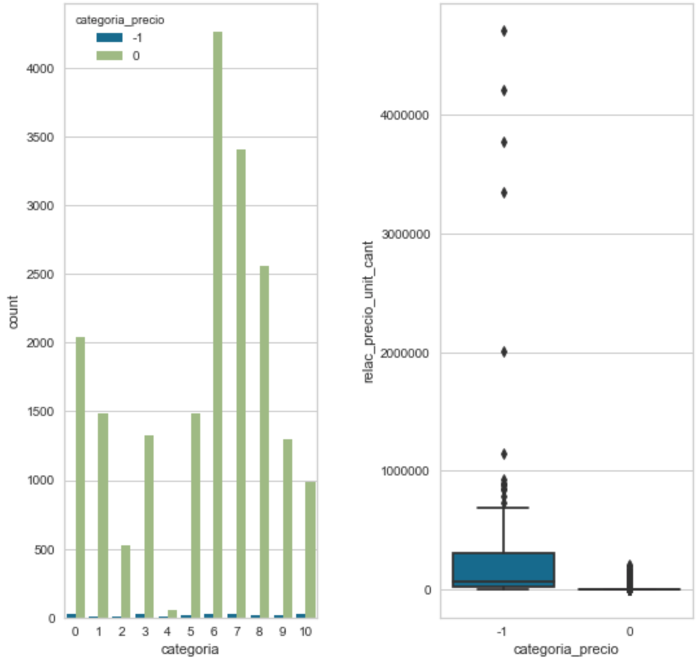
Resultados
Bar plot de la cantidad de ocurrencias por cada categoría deobjeto contractual y Box plot de relación del precio unitario con la cantidad adquirida.

Slide 22
Resultados
169 Proveedores
44.68% del total de dinero gastado
0.96% de los contratos dados
190 Casos
Casos no comunes

Slide 23
Conclusiones
Las empresas proveedoras en general tienen un solo accionista.
Los accionistas de las empresas proveedoras comunmente son accionistas en múltiples empresas
El sistema del SERCOP permite que los proveedores ofusquen datos. Sin embargo, esto podría ser un indicio de corrupción, por lo que conviene tomar en cuenta esta acción.
Los contratos catalogados como no comunes en el análisis corresponden a un valor cercano al 50% de lo gastado durante la emergencia sanitaria.
Es posible establecer relaciones entre proveedores, que en mayor medida se dan dentro de mismas zonas geográficas.

